Slide 1

Programa académico CAMPUS
Ciclo 1:
Fundamentos de Programación

Slide 2
Presentación Ciclo 1 – Fundamentos de Programación
Temas
Archivos Texto
Archivos JSON
Persistencia de Datos

Slide 3

Persistencia de Datos
Archivos Texto y JSON
Taller
2
3
1
Conceptualización

Slide 4
Persistencia de Datos
Conceptualización
La persistencia de datos se refiere a la capacidad de un sistema para almacenar datos de manera permanente. Esto significa que los datos deben ser guardados de manera segura y accesible para su uso futuro, incluso después de que el sistema que los generó se haya cerrado.
Existen diferentes tecnologías y herramientas que permiten la persistencia de datos, como las bases de datos, sistemas de archivos, sistemas de almacenamiento en la nube, entre otros. Cada una de estas tecnologías tiene diferentes características en términos de velocidad, escalabilidad, capacidad de almacenamiento, seguridad y otras funcionalidades.
La persistencia de datos es un aspecto fundamental en el desarrollo de aplicaciones y sistemas informáticos. Es importante tener en cuenta aspectos como la integridad de los datos, la escalabilidad y el rendimiento del sistema, así como la seguridad y la privacidad de la información almacenada. También es importante considerar el uso de técnicas de respaldo y recuperación de datos para garantizar que los datos estén disponibles en caso de fallas del sistema o errores humanos.

Slide 5

Persistencia de Datos
Conceptualización
El concepto de archivo proviene del latín archivum, y se refiere al conjunto de documentos producidos por personas naturales o jurídicas, públicas o privadas, en ejercicio de su actividad

Slide 6
Persistencia de Datos
Conceptualización
Se llama “archivo” al elemento de información compuesto por una suma de registros (combinaciones de bytes). Llevan este nombre por ser los equivalentes digitalizados de los archivos antes descriptos. Tanto es así que muchos de los archivos “en papel” se están actualmente digitalizando, para reducir su tamaño físico y facilitar su organización y búsqueda. Los archivos informáticos, en general, tienen algunas características en común:
Nombre. Cada archivo es identificable con un nombre, que no puede coincidir con otro que esté en la misma ubicación.
Extensión. Los archivos llevan una extensión opcional, que muchas veces indica su formato
Tamaño. Como se dijo, están compuestos por una serie de bytes que determinan su tamaño. Puede alcanzar kilobytes, megabytes, gigabytes.

Slide 7

Persistencia de Datos
Archivos Texto
Estos archivos están compuestos de bytes que representan caracteres ordinarios como letras, números y signos de puntuación (incluyendo espacios en blanco), también incluye algunos pocos caracteres de control como tabulaciones, saltos de línea y retornos de carro.

Slide 8
Persistencia de Datos
Archivos Texto
El manejo de archivos externos se realiza a través del módulo de Python io y su objetivo es
la persistencia de datos, es decir poder almacenar los datos que se utilizan en los programas, en este caso en archivos de texto plano.
Creación
Apertura
Manipulación
Cierre
Fases en el manejo de archivos

Slide 9
Persistencia de Datos
Archivos Texto
open => Abrir el archivo: Nombre y modo (lectura (r), escritura (w), agregar (a))
write => Escribir en el archivo
read => Leer información del archivo (Total)
readlines => Leer la información del archivo línea a línea
close => Cerrar el archivo

Slide 10
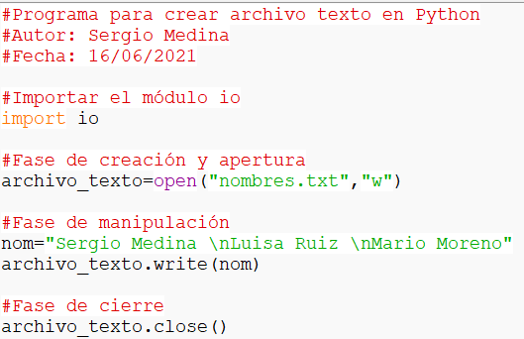
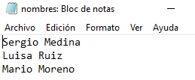
Persistencia de Datos
Archivos Texto
Creación de archivo texto en Python
Fases:
Apertura, creación, manipulación y cierre

Slide 11
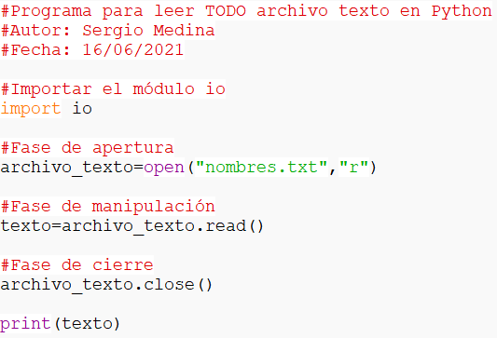
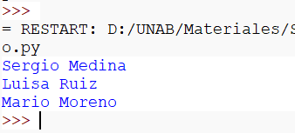
Persistencia de Datos
Archivos Texto
Lectura de archivo texto en Python (Toda la información)
Fases:
Apertura, manipulación y cierre

Slide 12
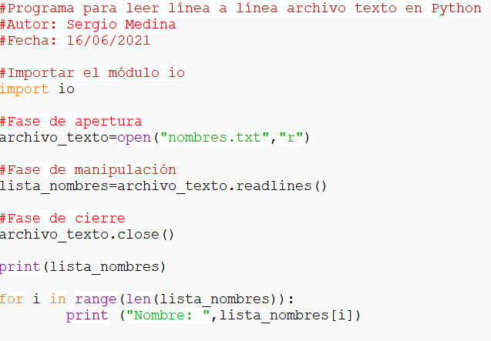
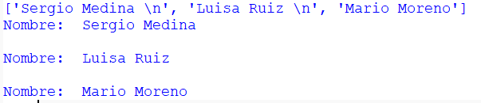
Persistencia de Datos
Archivos Texto
Lectura de archivo texto en Python, línea a línea
Fases:
Apertura, manipulación y cierre

Slide 13
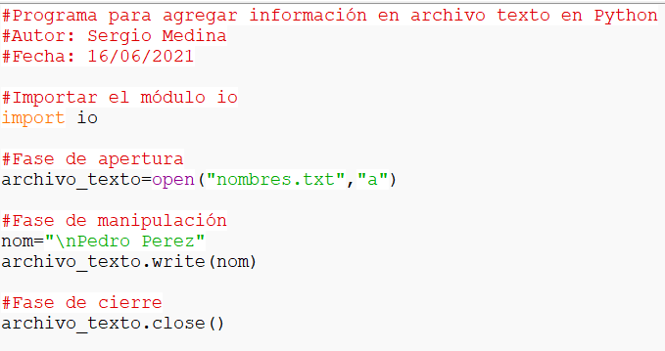
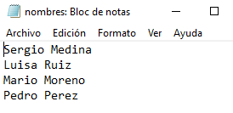
Persistencia de Datos
Archivos Texto
Agregar información a un archivo texto en Python
Fases:
Apertura, manipulación y cierre

Slide 14

Persistencia de Datos
Archivos JSON
Los archivos JSON, cuyo nombre corresponde a las siglas JavaScript Object Notation o Notación de Objetos de JavaScript, es un formato ligero de intercambio de datos, que resulta sencillo de leer y escribir para los programadores y simple de interpretar y generar para las máquinas.
Permiten almacenar estructuras de datos de Python, como listas o diccionarios para que se puedan utilizar en otro momento o en otro programa

Slide 15
Persistencia de Datos
Archivos JSON
Utiliza la librería o módulo json: import json
Se realizar su apertura con el comando open igual que los archivos texto.
El método para almacenar en el archivo json es dump
El método para leer o cargar la información del archivo json es load
El método para cerrar el archivo json es close

Slide 16
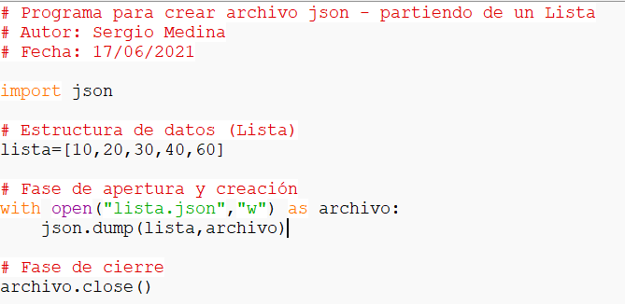
Persistencia de Datos
Archivos JSON
Archivos json en Python
Crear archivo json con una estructura de datos lista

Slide 17
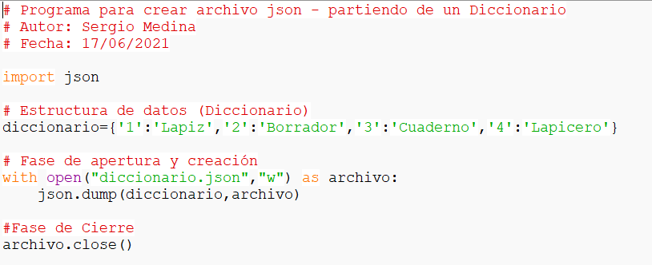
Persistencia de Datos
Archivos JSON
Archivos json en Python
Crear archivo json con una estructura de datos diccionario

Slide 18
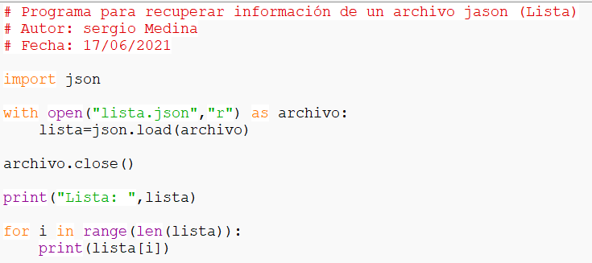
Persistencia de Datos
Archivos JSON
Archivos json en Python
Leer un archivo json para recuperar la estructura de datos lista

Slide 19
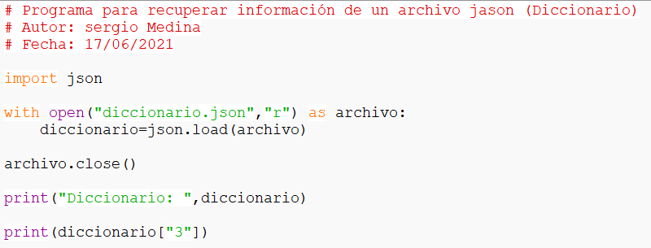
Persistencia de Datos
Archivos JSON
Archivos json en Python
Leer un archivo json para recuperar la estructura de datos diccionario

Slide 20
Programa académico CAMPUS
Ciclo 1:
Fundamentos de Programación

